Slide 1
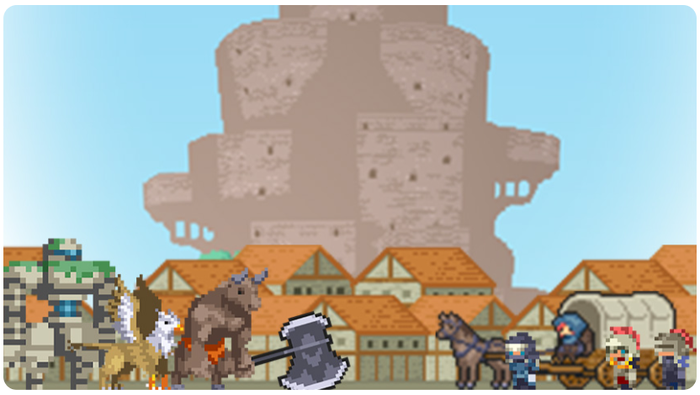
Project-Rogue
게임공학과 2022180003 김도엽

Slide 2

개요
이름: Project-Rogue
장르: 로그라이크 플랫포머 액션
시점: 2D 횡스크롤
“검을 가진 용사가 적들을 무찌르며 던전을 탐험하는 게임”

Slide 3
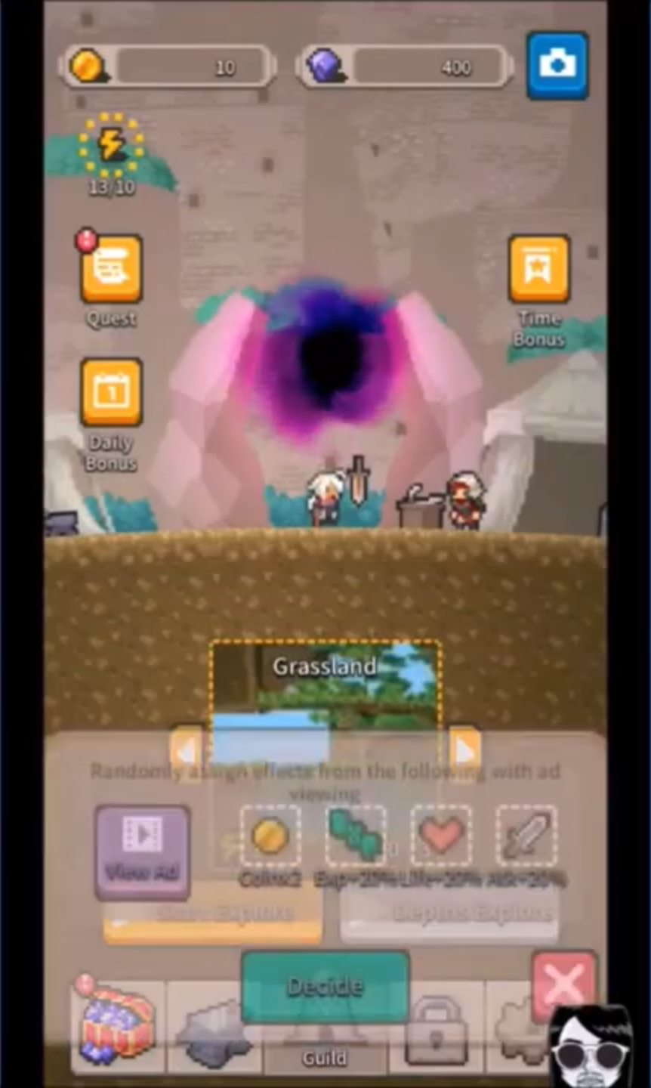
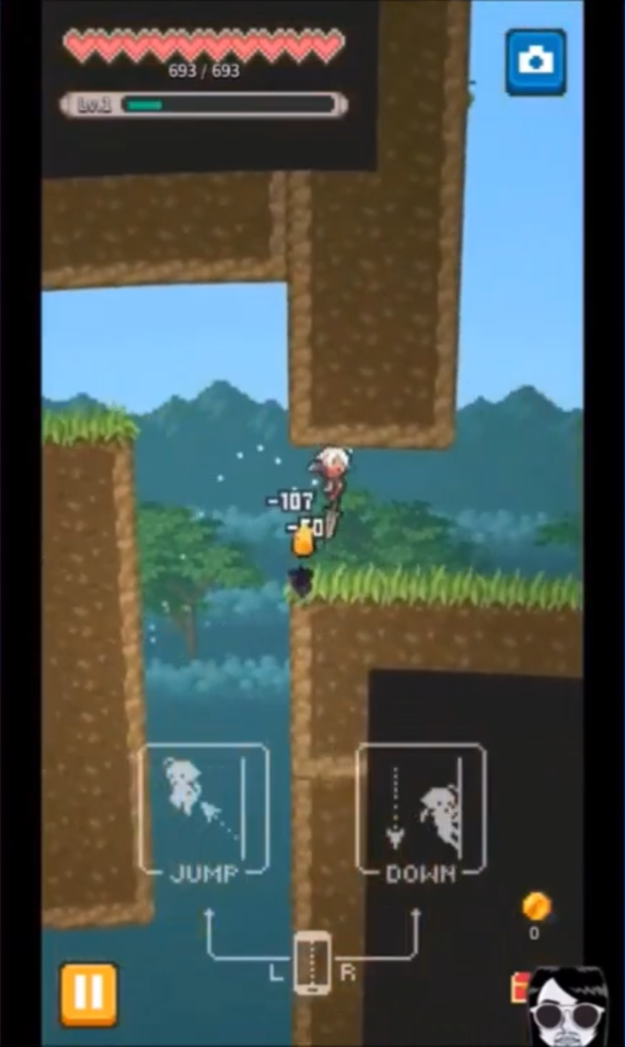
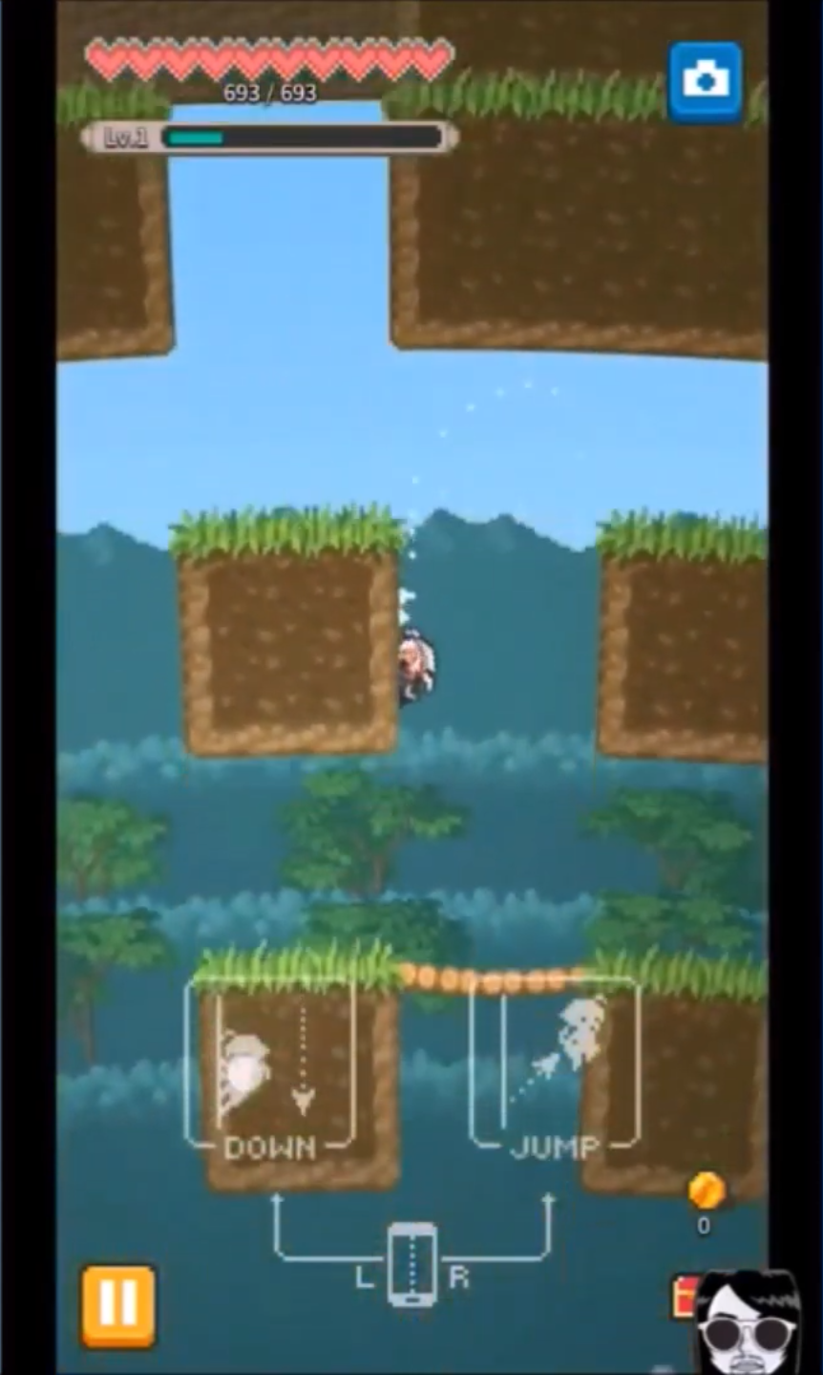
스크린샷

Slide 4
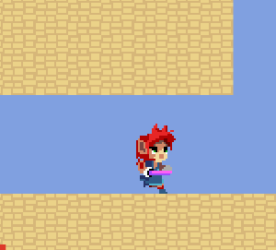
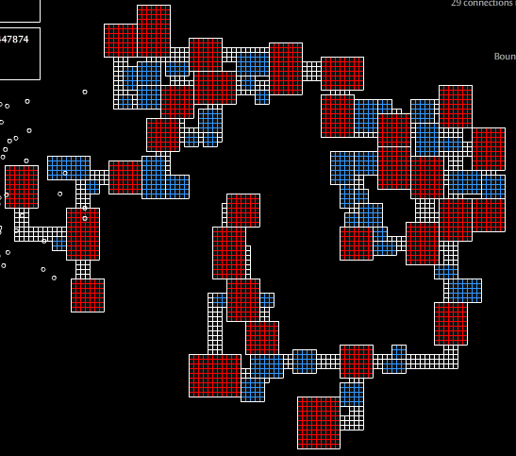
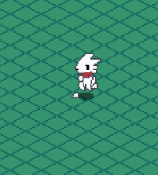
특징
타일맵 시스템과 플레이어의 타일맵 상호작용 (충돌, 벽점프 등)
절차적 생성 알고리즘을 이용한 던전 맵 생성
트랜스폼을 이용한 플레이어와 NPC의 부드러운 애니메이션 재생

Slide 5
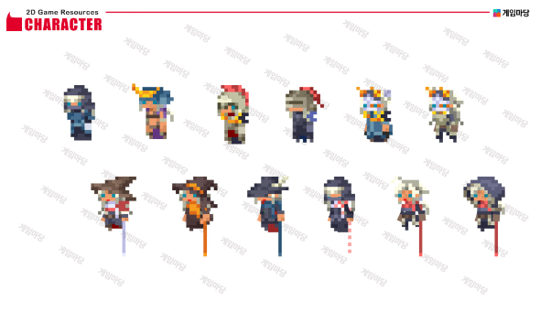
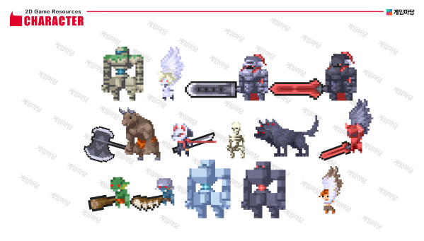
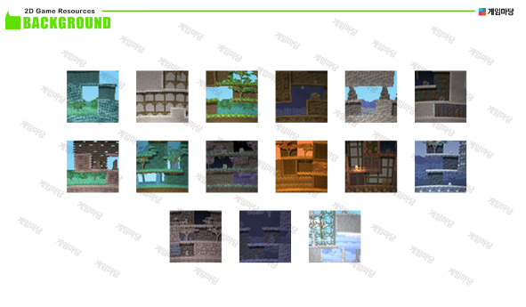
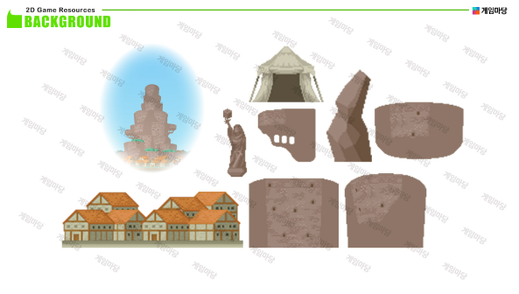
그래픽 리소스
https://gamemadang.or.kr/pkge?prodUid=PKGE_1674113809058

Slide 6
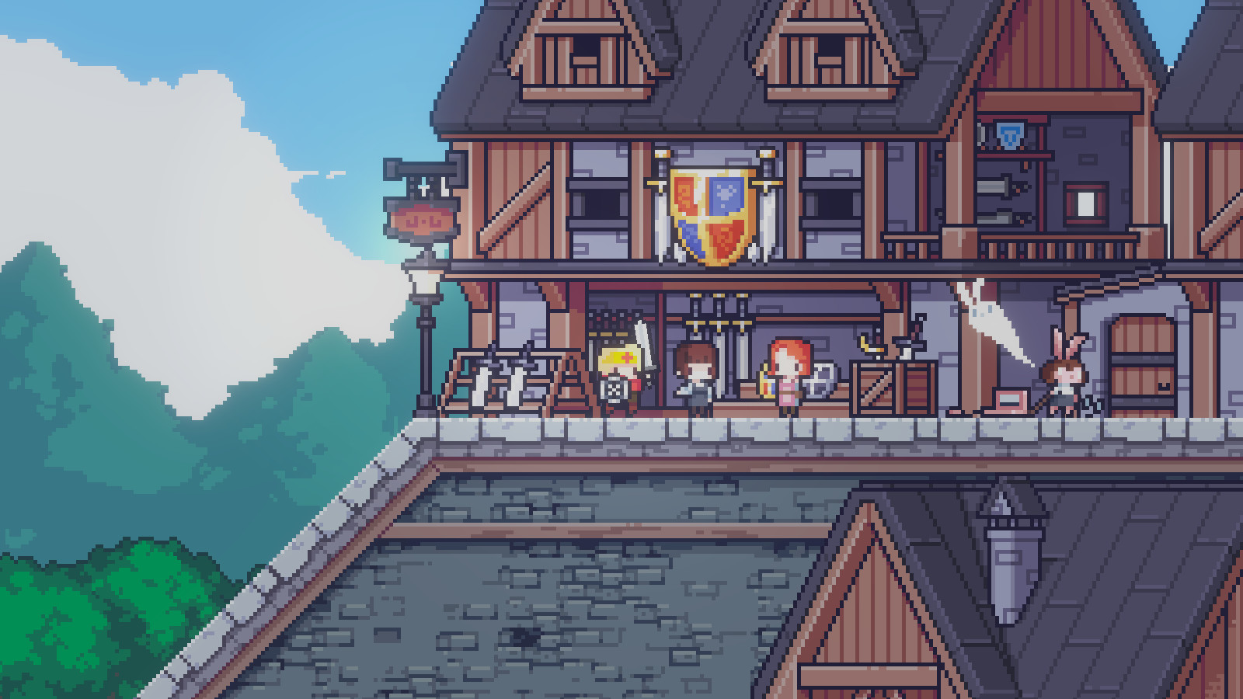
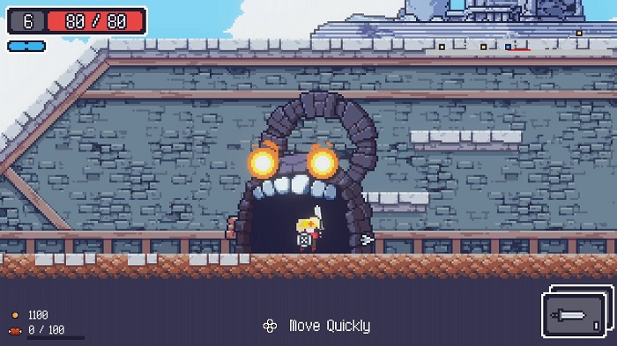
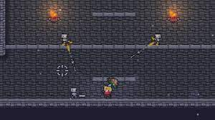
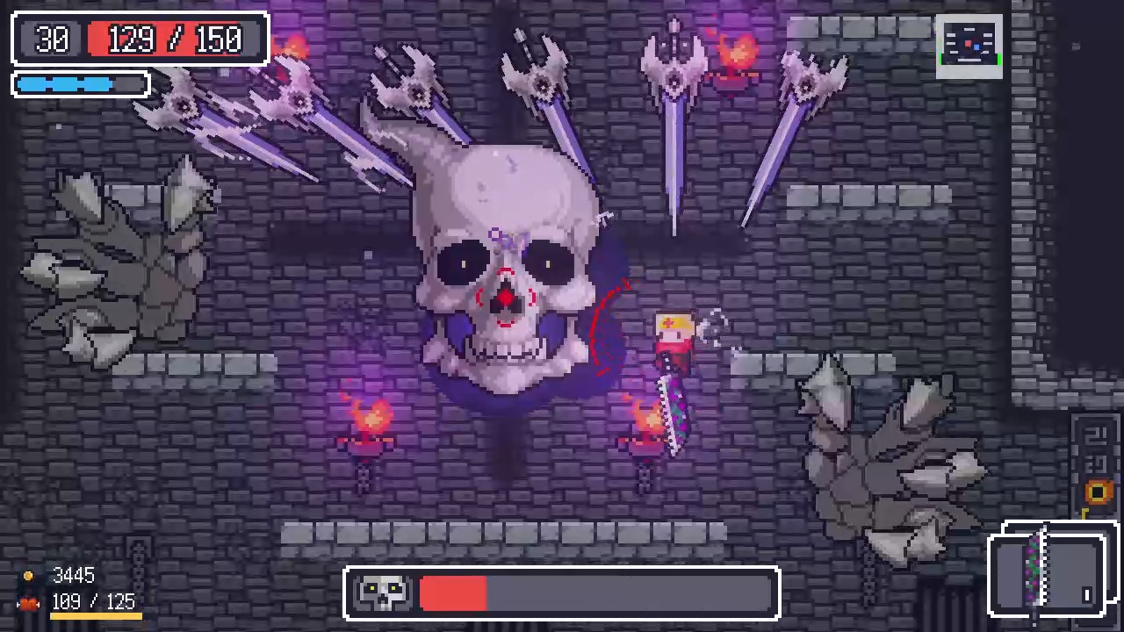
게임 진행 흐름
마을
게임 시작 시 입장하는 맵
시작 방
마을의 포탈을 타고 맞이하는 던전의 입구
전투 방
적과 싸움을 벌이게 되는
여러 개의 방
각 방은 복도로 이어져 있음
보스 방
다양한 공격 패턴을 가진 보스를 대적하는 곳

Slide 7
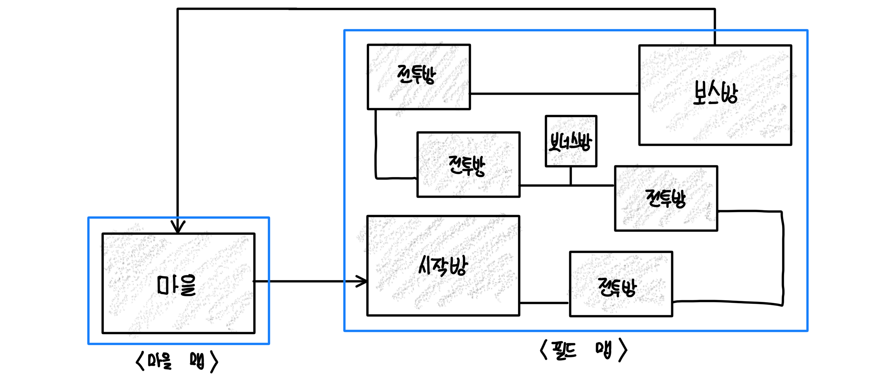
게임 진행 흐름

Slide 8
게임 기획 내용
맵 구성
화면 구성
플레이어 조작법
몬스터
보스 몬스터

Slide 9
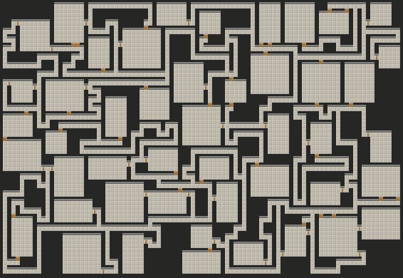

I. 맵 구성
포탈로 이동
마을 맵
플레이어가 게임을 시작할 때 입장하는 맵
던전 맵
플레이어가 몬스터와 싸우게 되는 맵

Slide 10
I. 맵 구성
< 전투 방 2 >
< 시작 방 >
< 보스 방 >
< 전투 방 3 >
< 전투 방 1 >
※ 각 전투 방을 지나기 위해서는 그 방의 모든 몬스터를 처치해야 함

Slide 11
II. 화면 구성
획득한 코인 개수
플레이어 체력
몬스터 체력

Slide 12

III. 플레이어 조작법
A
D
: 플레이어 좌 / 우 이동, 벽에 매달리기
SPACE
: 플레이어 점프, 벽점프
SHIFT
: 플레이어 구르기 (회피)
: 플레이어 공격

Slide 13
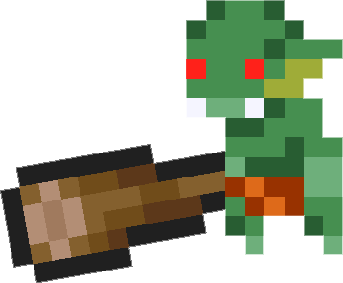


IV. 몬스터
던전의 전투 방마다 일정한 수의 몬스터 생성
다른 방으로 이동하기 위해서는 방에 있는 모든 몬스터를 잡아야 함
다양한 방식으로 플레이어를 공격
처치시 코인 드랍
슬라임형 몬스터
플레이어에게 돌진하며 공격
고블린형 몬스터
플레이어에게 무기를 휘두르며 공격
위자드형 몬스터
플레이어에게 화염구를 던지며 공격

Slide 14

V. 보스 몬스터
던전의 마지막 방인 보스 방에서 등장
다양한 패턴으로 플레이어를 공격
여러 방향으로 나가는 화염구를 연속적으로 발사
보스 방의 바닥에 가시 설치
보스 방을 수직으로 궤뚫는 여러 개의 광선 발사
전투 중 화면 하단에 보스 체력바 표시
보스 클리어 시 다량의 코인과 함께 마을로 돌아가는 포탈 생성

Slide 15
개발 내용
타일맵 시스템
플레이어
절차적 지형 생성
몬스터
보스 몬스터
유저 인터페이스

Slide 16
개발 일정
주차 | 개발 내용 | 주차 | 개발 내용
1 주 | pico2d 프레임워크 제작 | 5 주 | 몬스터 제작 플레이어 대 몬스터 전투 시스템
2 주 | 타일맵 시스템 테스트 맵 제작 | 6 주 | 보스 몬스터, 이벤트
3 주 | 플레이어 이동 플레이어 애니메이션 | 7 주 | 게임 사운드 유저 인터페이스
4 주 | 마을 맵 제작 필드 맵 절차적 생성 알고리즘 | 8 주 | 메인 메뉴 제작, 프레젠테이션 준비

